Slide 1
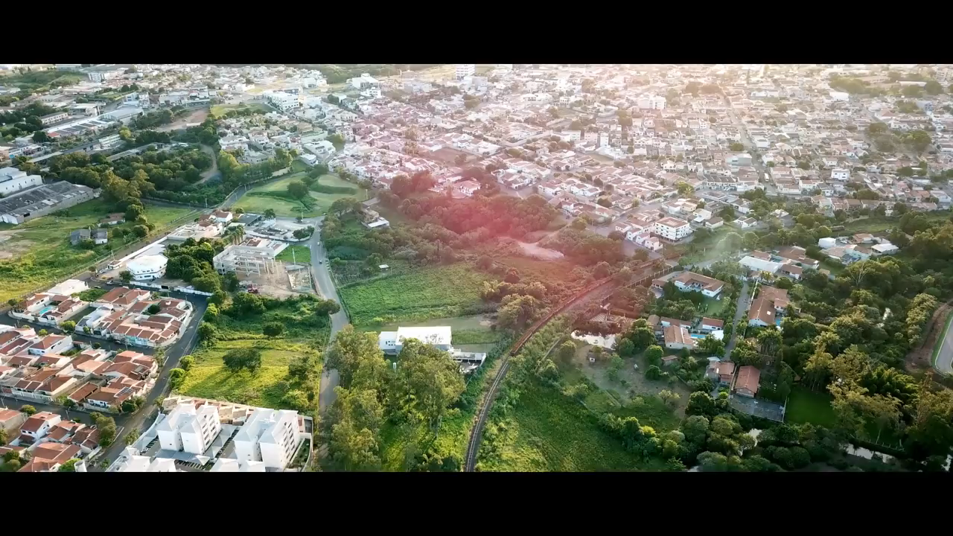

ao futuro

Slide 2








SSSSS
Ao aplicativo
TIDYVILLESJ
Henrique Bissoli Malaman Alonso
Nicholas Meizikas Pego
Suzana Vieira de Sá Benicio
Taís Elaine Sena de Sousa
Vinícius Pereda

Slide 3
SSSSS
Problema alvo:
Identificação e comunicação eficientes de problemas de infraestrutura interurbana na cidade de São João da Boa Vista. Isso pode incluir questões como buracos nas estradas, falhas na iluminação pública, problemas de drenagem, entre outros. O objetivo seria criar um sistema que facilite a detecção desses problemas e sua comunicação para os órgãos responsáveis, de forma a agilizar e melhorar os processos de manutenção e reparo da infraestrutura urbana.

Slide 4
SSSSS
Objetivo do projeto:
Identificação e comunicação eficientes de problemas de infraestrutura interurbana na cidade de São João da Boa Vista. Isso pode incluir questões como buracos nas estradas, falhas na iluminação pública, problemas de drenagem, entre outros. O objetivo seria criar um sistema que facilite a detecção desses problemas e sua comunicação para os órgãos responsáveis, de forma a agilizar e melhorar os processos de manutenção e reparo da infraestrutura urbana.

Slide 5
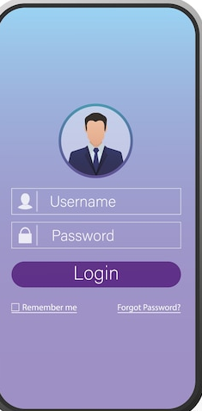
SSSSS
Sistema de cadastro de usuários:
Para permitir que os cidadãos se cadastrem e usem a plataforma.

Slide 6
SSSSS
2. Tela de login:
Para autenticar os usuários e garantir a segurança do sistema.

Slide 7
SSSSS
3. Banco de dados:
Para armazenar informações dos usuários, problemas reportados e status de resolução.

Slide 8
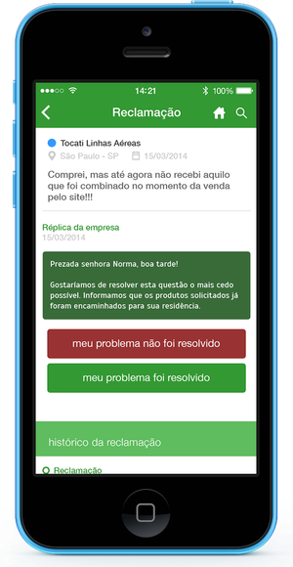
SSSSS
4. Interface de relatório de problemas:
Para permitir que os usuários relatem questões de infraestrutura de forma clara e detalhada.
4. Interface de relatório de problemas:
Para permitir que os usuários relatem questões de infraestrutura de forma clara e detalhada.

Slide 9
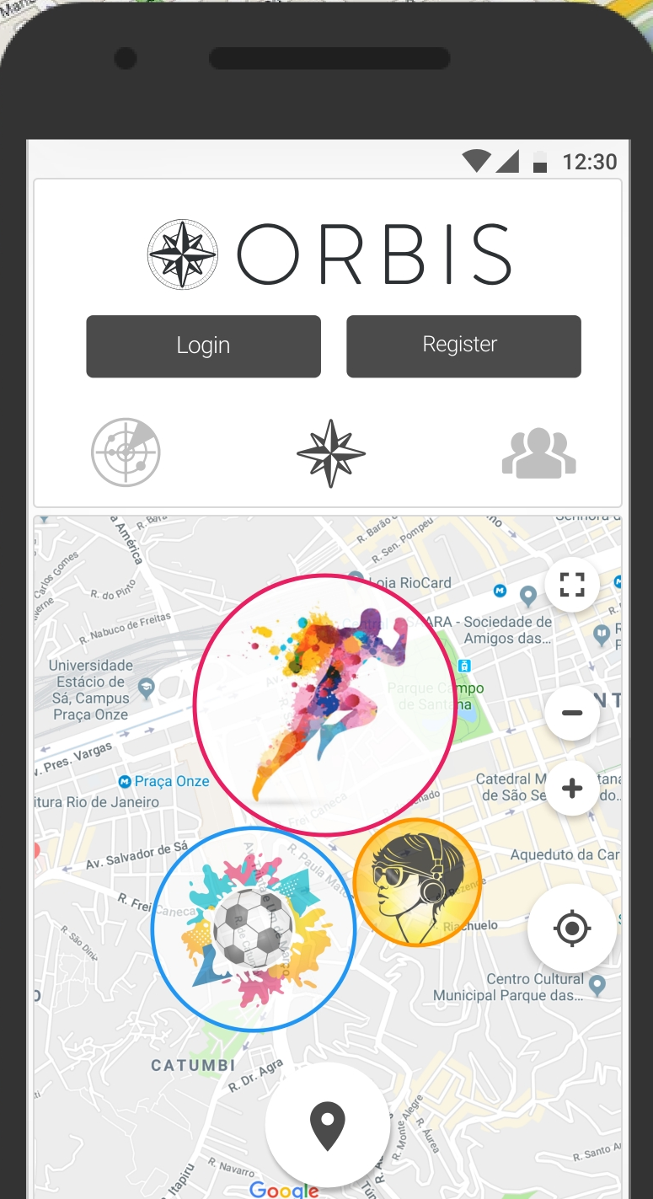
SSSSS
4. Interface de relatório de problemas:
Para permitir que os usuários relatem questões de infraestrutura de forma clara e detalhada.
4. Interface de relatório de problemas:
Para permitir que os usuários relatem questões de infraestrutura de forma clara e detalhada.
5. Geolocalização:
Para identificar a localização exata dos problemas relatados.
5. Geolocalização:
Para identificar a localização exata dos problemas relatados.

Slide 10



SSSSS
4. Interface de relatório de problemas:
Para permitir que os usuários relatem questões de infraestrutura de forma clara e detalhada.
6. Sistema de categorização de problemas:
Para classificar os problemas reportados por tipo (ex: buracos nas estradas, falhas na iluminação pública, problemas de drenagem).
´Prédios caindo aos pedaços
Falta de água
5. Geolocalização:
Para identificar a localização exata dos problemas relatados.
Árvore caida

Slide 11

SSSSS
4. Interface de relatório de problemas:
Para permitir que os usuários relatem questões de infraestrutura de forma clara e detalhada.
6. Sistema de categorização de problemas:
Para classificar os problemas reportados por tipo (ex: buracos nas estradas, falhas na iluminação pública, problemas de drenagem).
5. Geolocalização:
Para identificar a localização exata dos problemas relatados.
7. Sistema de notificação:
Para alertar os órgãos responsáveis sobre novos problemas reportados.

Slide 12
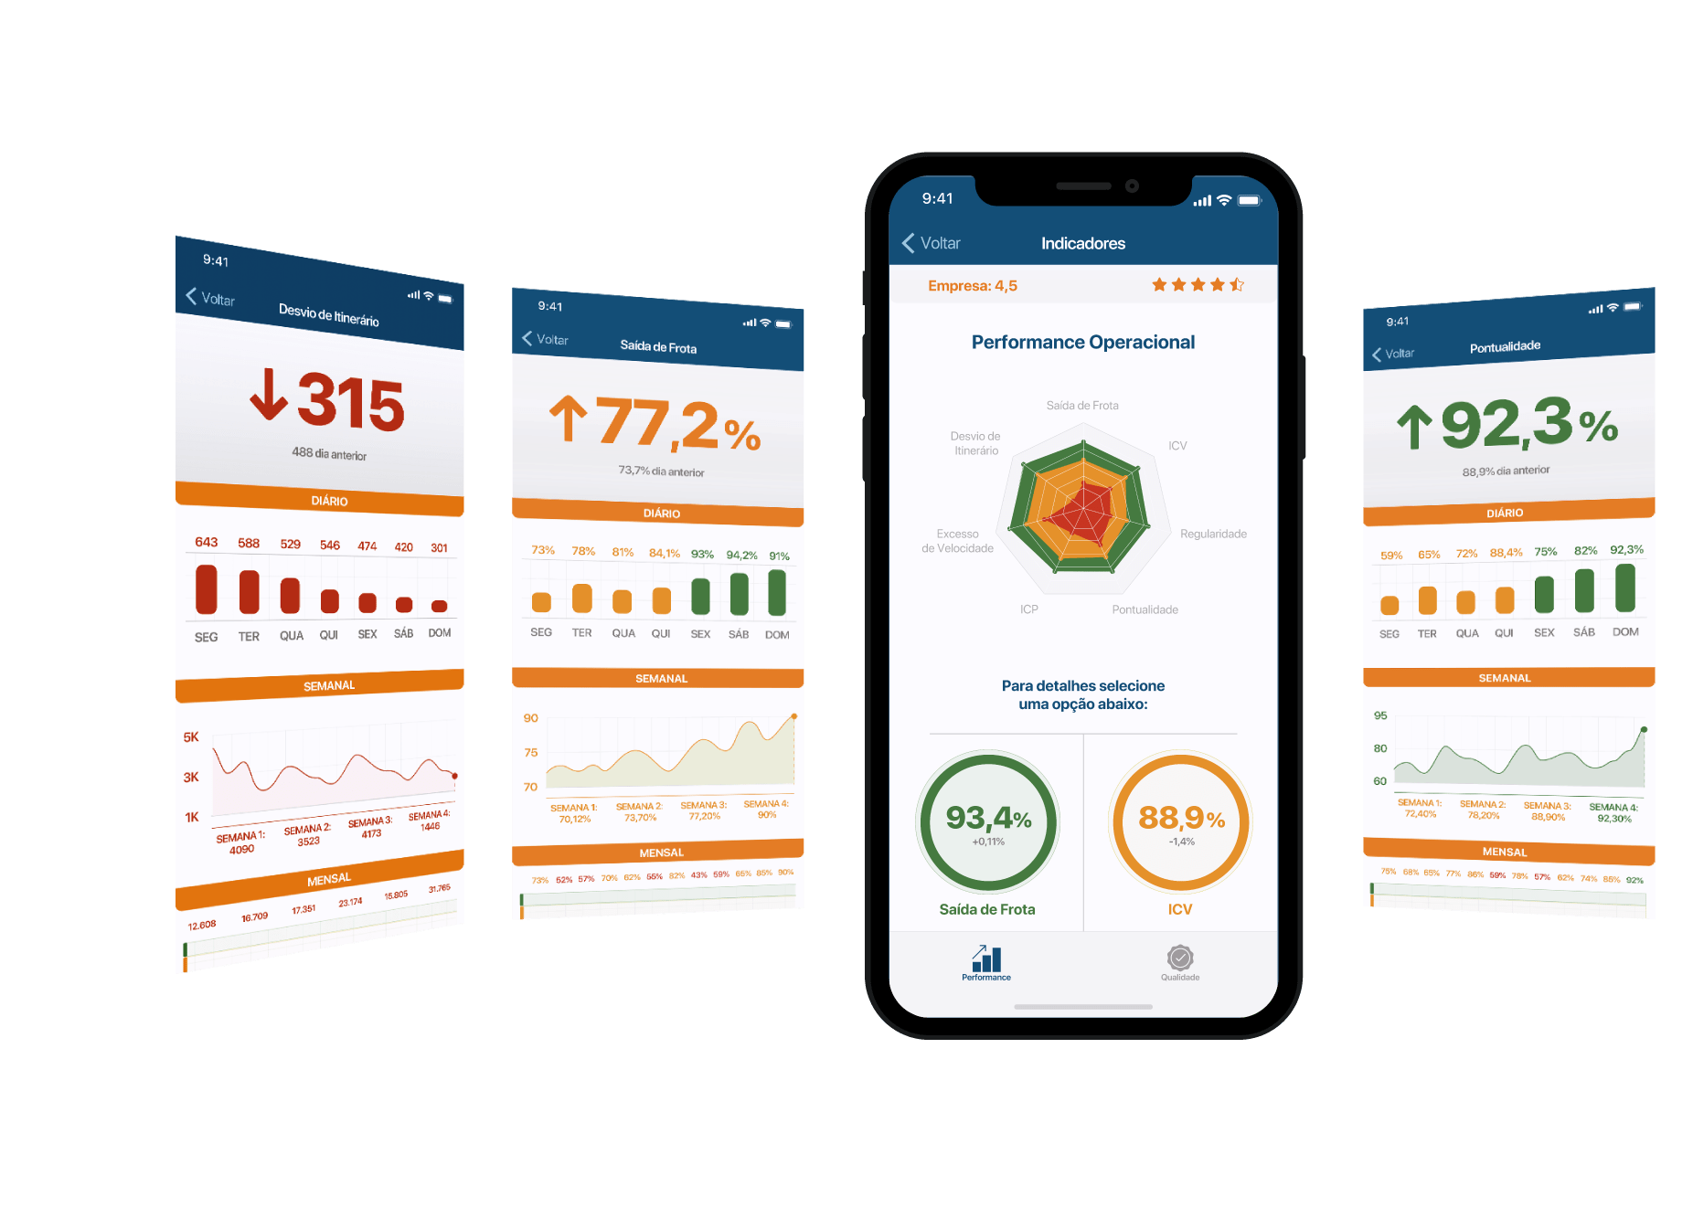
SSSSS
8. Painel de controle administrativo:
Para gerenciar usuários, problemas reportados e atribuir responsabilidades aos órgãos competentes.

Slide 13



SSSSS
8. Painel de controle administrativo:
Para gerenciar usuários, problemas reportados e atribuir responsabilidades aos órgãos competentes.
Resolvido
Resolvido
9. Sistema de acompanhamento de status:
Para que os usuários possam acompanhar o progresso da resolução dos problemas que relataram.
Em andamento

Slide 14

SSSSS
8. Painel de controle administrativo:
Para gerenciar usuários, problemas reportados e atribuir responsabilidades aos órgãos competentes.
9. Sistema de acompanhamento de status:
Para que os usuários possam acompanhar o progresso da resolução dos problemas que relataram.
10. Integração com GPS:
Para ajudar os técnicos a localizar os problemas reportados de forma rápida e eficiente.

Slide 15

SSSSS
11. Módulo de comunicação interna:
Para permitir a comunicação entre os usuários e os órgãos responsáveis pela manutenção.

Slide 16
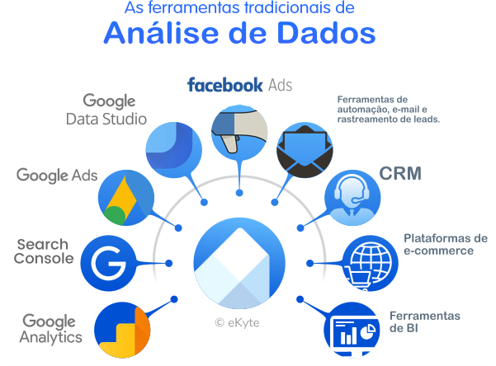
SSSSS
11. Módulo de comunicação interna:
Para permitir a comunicação entre os usuários e os órgãos responsáveis pela manutenção.
12. Ferramentas de análise de dados:
Para extrair insights úteis dos dados coletados, como áreas com maior incidência de problemas.

Slide 17

SSSSS
11. Módulo de comunicação interna:
Para permitir a comunicação entre os usuários e os órgãos responsáveis pela manutenção.
12. Ferramentas de análise de dados:
Para extrair insights úteis dos dados coletados, como áreas com maior incidência de problemas.
13. Mecanismo de feedback:
Para que os usuários possam avaliar a eficácia das soluções implementadas.

Slide 18

SSSSS
14. Sistema de priorização de problemas:
Para destacar os problemas mais urgentes e garantir que sejam resolvidos primeiro.

Slide 19

SSSSS
14. Sistema de priorização de problemas:
Para destacar os problemas mais urgentes e garantir que sejam resolvidos primeiro.
15. Protocolo de segurança:
Para proteger as informações dos usuários e garantir a integridade do sistema contra possíveis ataques ou violações de dados.

